Slide 1
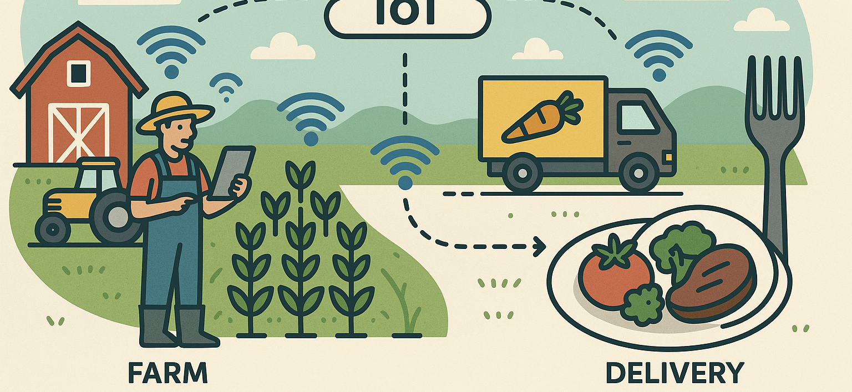

Farm2Fork Strategy
Trabalho elaborado por:
Adriano Ferreira Pinto a56539
Diogo Alexandre Rocha da Costa a56551

Slide 2
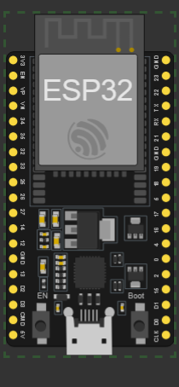



Comunicação

Slide 3
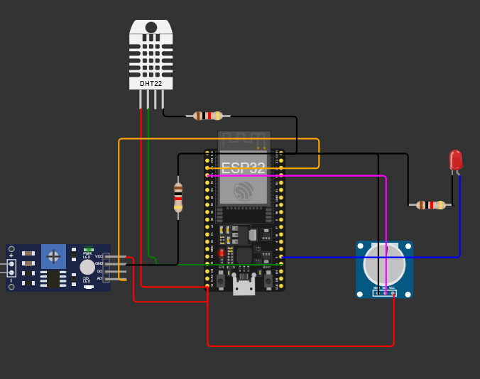
Circuito de monitoramento da produção primaria
DHT22 (temperatura e humidade)
LDR (Percentagem de luz incidente)
Potenciometro (Simular um sensor de pH)
LED (Simular o acionamento do sistema de rega)

Slide 4
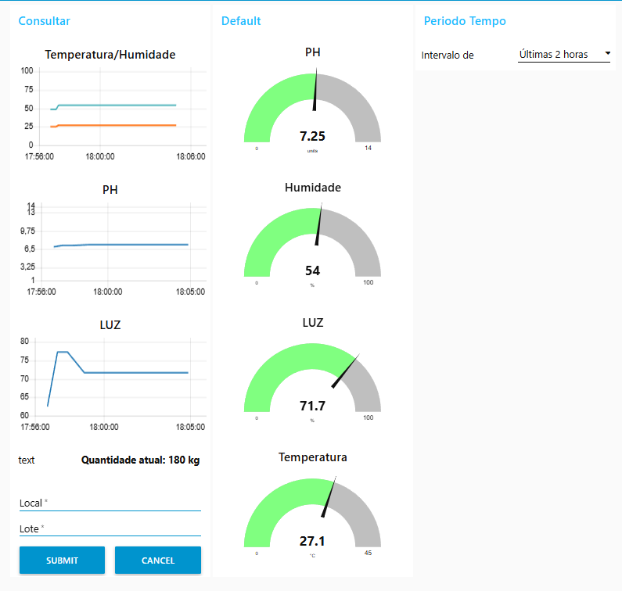
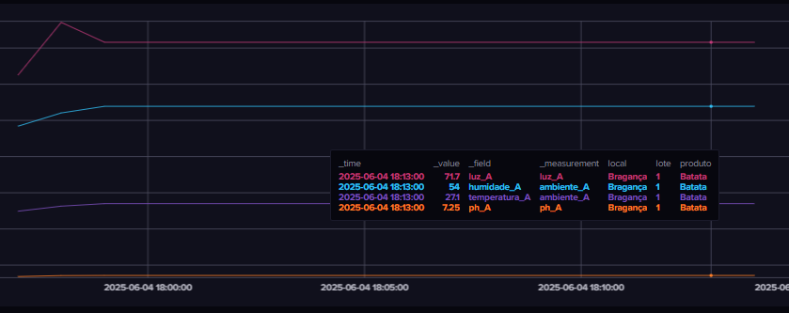
Consulta dos dados a nível de produção primaria
InfluxDb (para armazenar os dados de temperatura, humidade, percentagem de luz e ph)

Slide 5
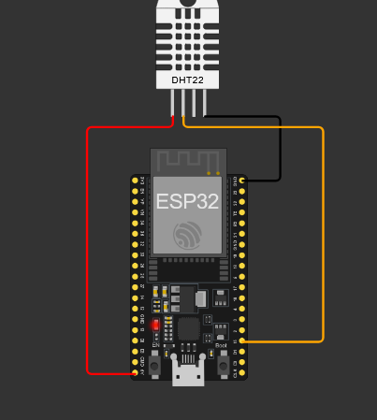
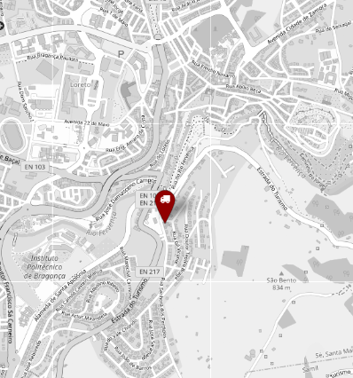
Circuito de monitoramento no transporte do produto
DHT22 (temperatura e humidade)
InfluxDb ( para armazenar os dados de temperatura e humidade ao longo do percurso como os vários dados de localização)
OwnTracks ( aplicação movel para simular o movimento no transporte dos produtos e usando o grafana juntamente com os dados recolhidos e armazenados no influxdb para mostrar o rastreio)
WorldMap ( mostrar a localização exata)

Slide 6
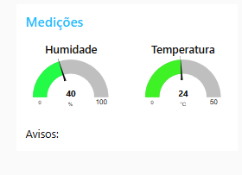
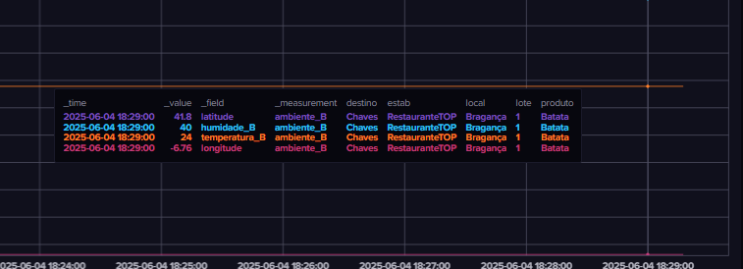
Consulta dos dados a nível de transporte

Slide 7
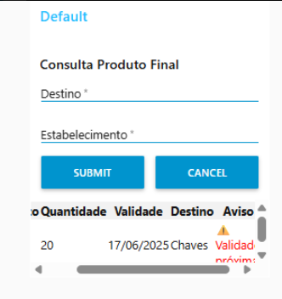
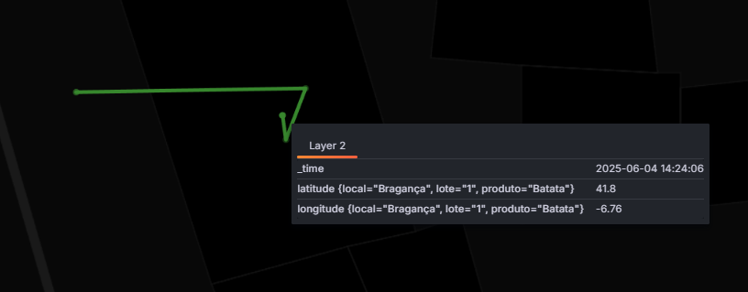
Consulta de dados no nível de consumo final

